Slide 1











달칵
홈텐더를 위한 칵테일 추천 서비스
www.dalkak.store

Slide 2
목차
기획 배경
사용 기술
QnA
서비스 소개
시연

Slide 3
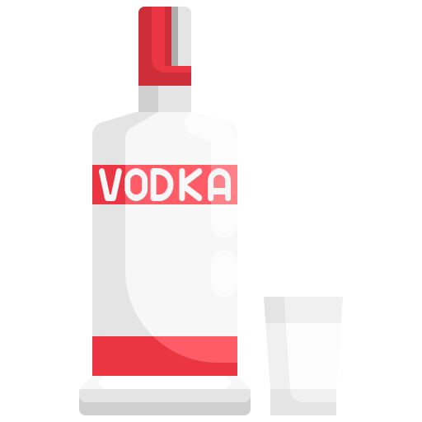



기획 배경

Slide 4
기획 배경
남은 재료들은 어쩌지?
전에 만든 건 그만 먹고 싶은데…

Slide 5



서비스 소개
검색
커스텀
추천

Slide 6
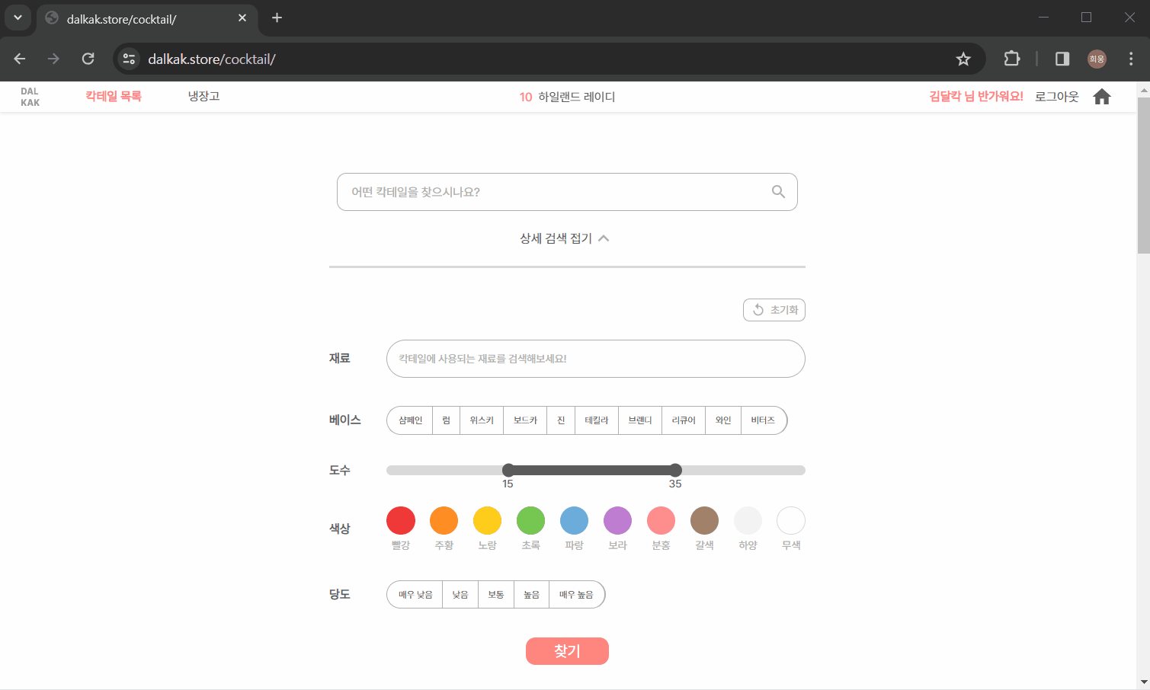
서비스 소개
검색
Notes:
3165

Slide 7
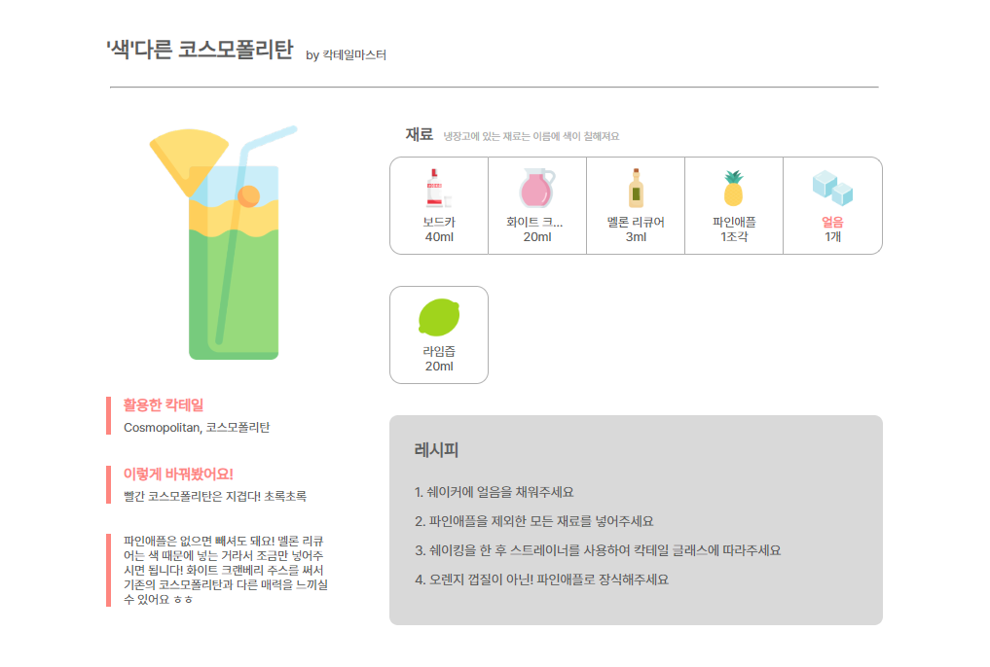
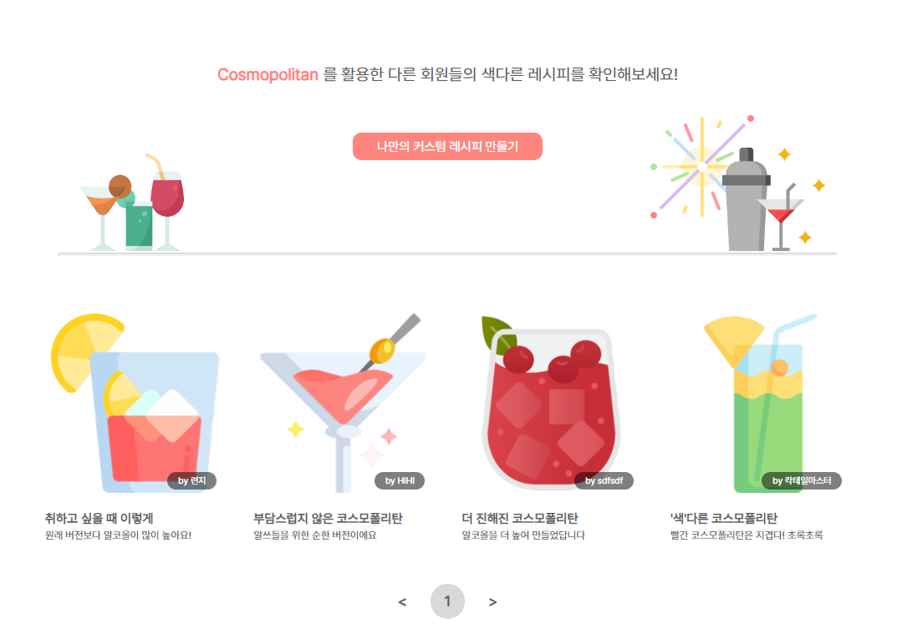
서비스 소개
커스텀
Notes:
3165

Slide 8
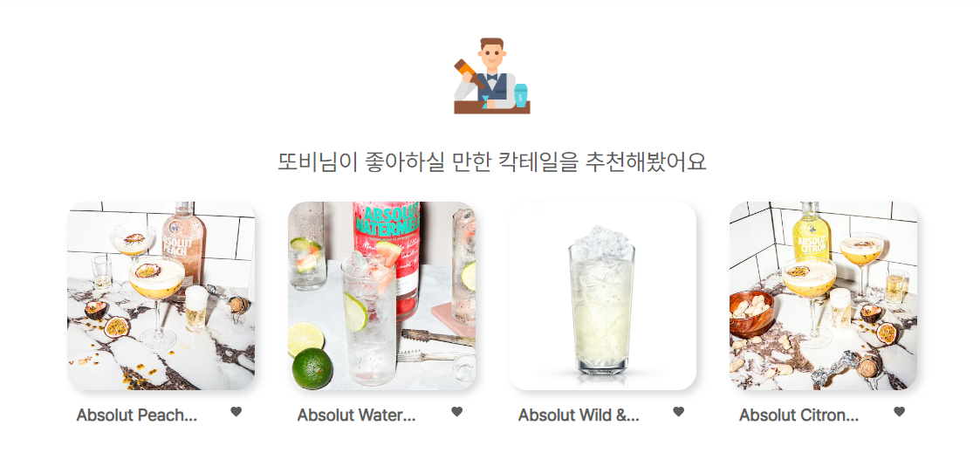
서비스 소개
추천
메인 화면
Notes:
3165

Slide 9
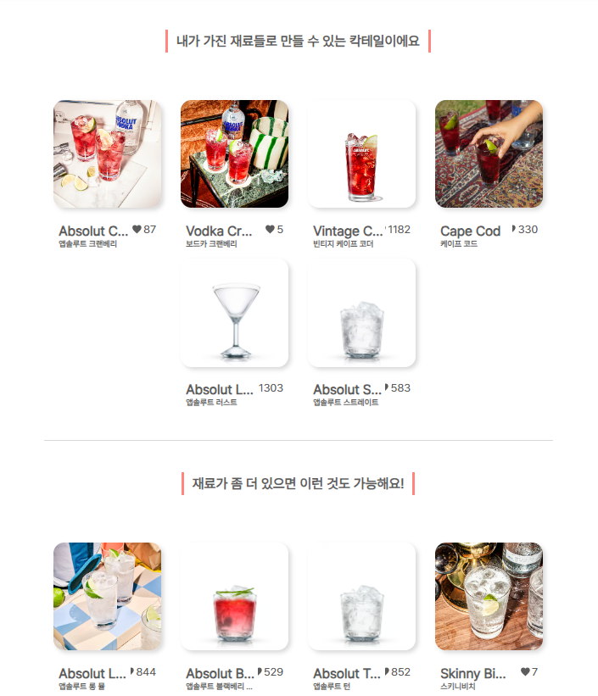
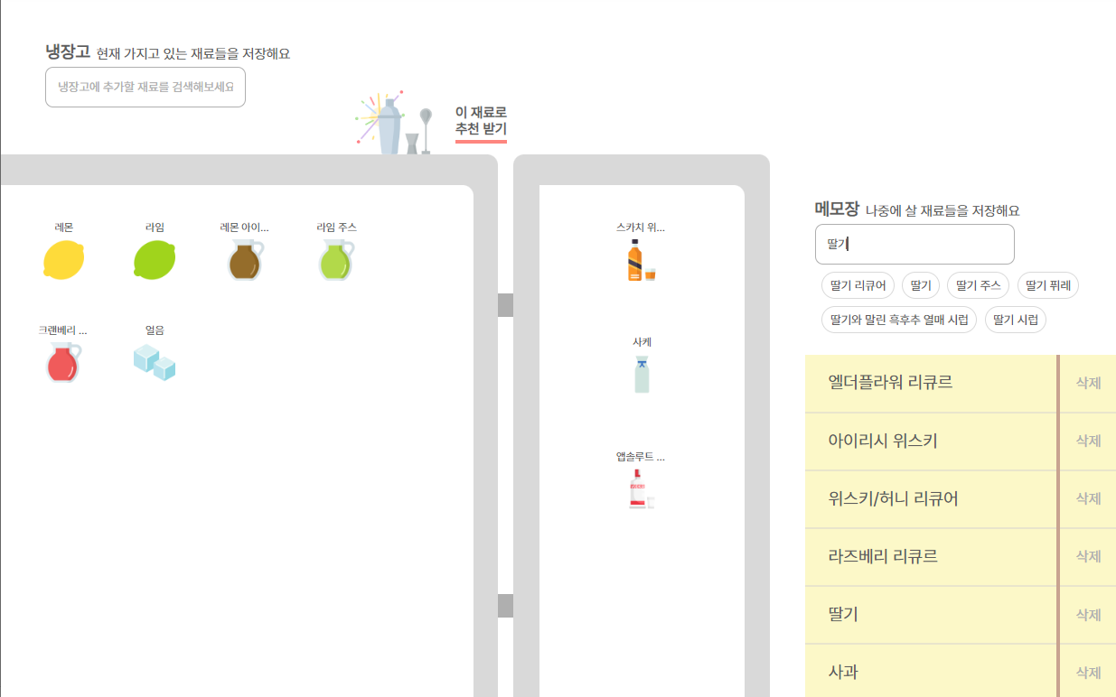
서비스 소개
추천
냉장고
Notes:
3165

Slide 10
Cosine유사도
설문조사 문항을 벡터로 표현, 두 벡터의 방향 유사도 측정
사용 기술
추천
K-Means
칵테일 군집화 후 라벨링
Jaccard 유사도
두 집합 사이의 유사도 측정
ELK
데이터 수집, 인덱싱, 분석, 시각화
Kafka
안정적인 대규모 데이터 스트림 전송
Notes:
3165

Slide 11
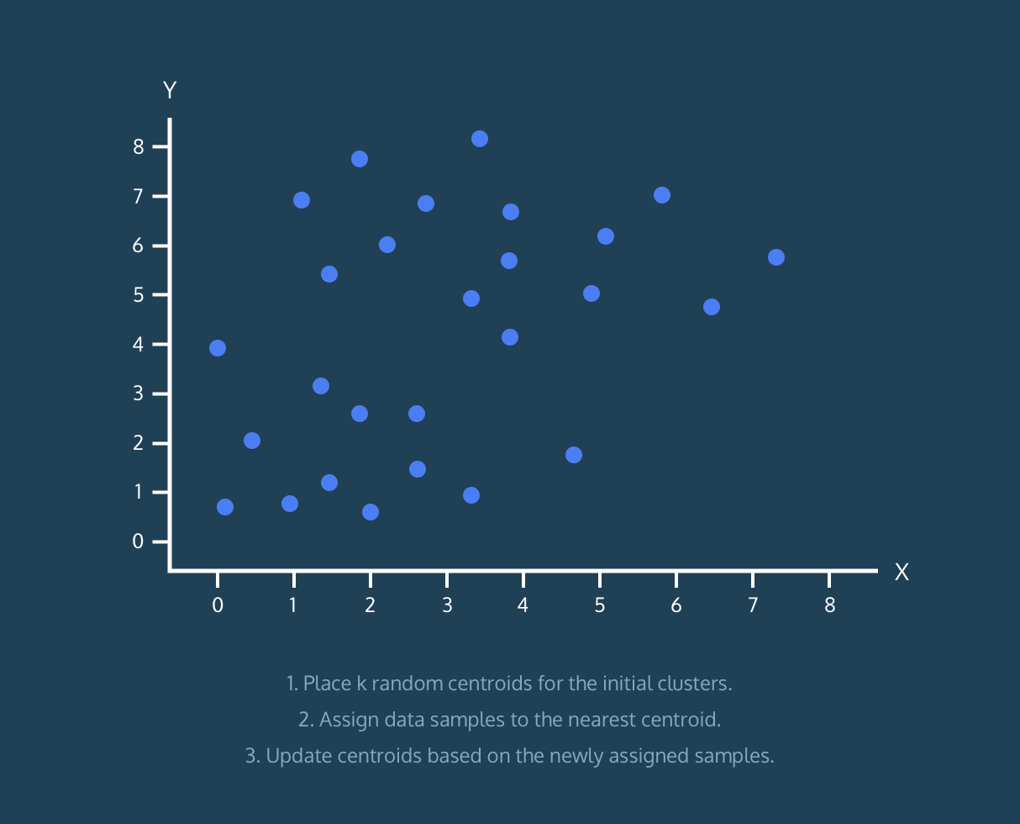
사용 기술
K-Means
Clustering
특성이 비슷한 데이터끼리 군집화하는 머신러닝 기법
거리 기반으로 비슷한 특징을 가진 데이터끼리 군집화
칵테일 간 군집화 진행
Notes:
3165

Slide 12
사용 기술
ELK
Kafka
ElasticSearch
수집된 데이터 인덱싱, 분석, 검색
Logstash
데이터 수집 및 변환, 올바른 대상으로 전송
Kibana
분석 결과 시각화
실시간 인기 칵테일 순위
Notes:
3165

Slide 13
사용 기술
ELK
Kafka
+ Kafka?
Notes:
3165

Slide 14
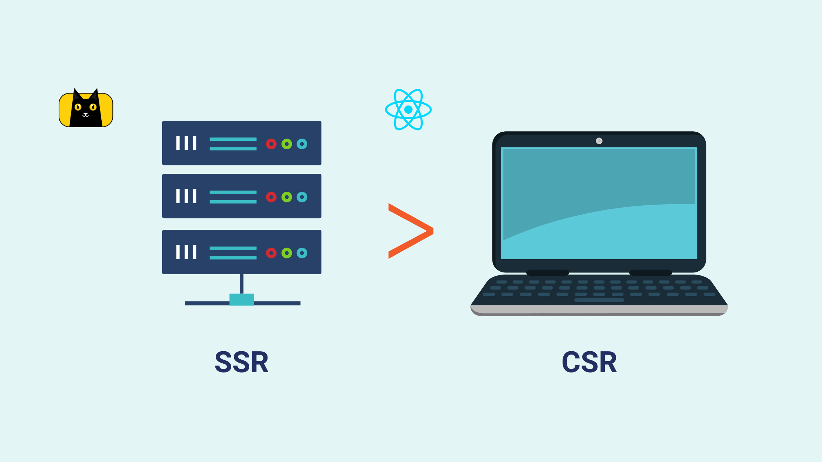
사용 기술
Next.js
SSR
서버가 페이지를 미리 만들어 보내주는 방식
사용자 경험 증진, SEO 구성 용이
칵테일 정보 페이지
Notes:
3165

Slide 15

시연
Notes:
3165

Slide 16

QnA
Notes:
3165

